Slide 1
사용자 교육 매뉴얼
- HR 학자금 경조금 신청-
2015. 10
세방Express NSIS 확장 프로젝트 TFT

Slide 2
문서 개정 이력
일자 | 버전 | 적요 | 작성자
2015.10.10 | v0.10 | 초안 작성 | 장철혁
Notes:
1

Slide 3
사용자 교육 개요
1
과정개요
학자금 신청방법 숙지 경조금 신청방법 숙지

Slide 4
사용자 교육 개요
2
과목구성
과목코드 | 과목명
EP | 학자금 신청방법 숙지
EP | 경조금 신청방법 숙지

Slide 5
교육 개요
납기관리
1
과목 학습 목표
학자금 신청방법 숙지 경조금 신청방법 숙지

Slide 6
교육 개요
납기관리
2
업무 절차
조직
인사담당자
사무직

Slide 7
교육 개요
납기관리
2
업무 절차
프로세스 흐름도 기능 설명
업무 | 설명 | ERP T-Code
학자금 신청 | EP사이트를 통해 학자금 신청 | EP
경조금 신청 | EP사이트를 통해 경조금 신청 | EP

Slide 8
교육 개요
납기관리
4
단원 구성
No | 단원명 | 관련 Transaction | T-코드
1 | 학자금 신청 | EP – E-HR - 인사서비스 – 학자금 신청 | EP
2 | 경조금 신청 | EP – E-HR - 인사서비스 – 경조금 신청 | EP
3
4

Slide 9
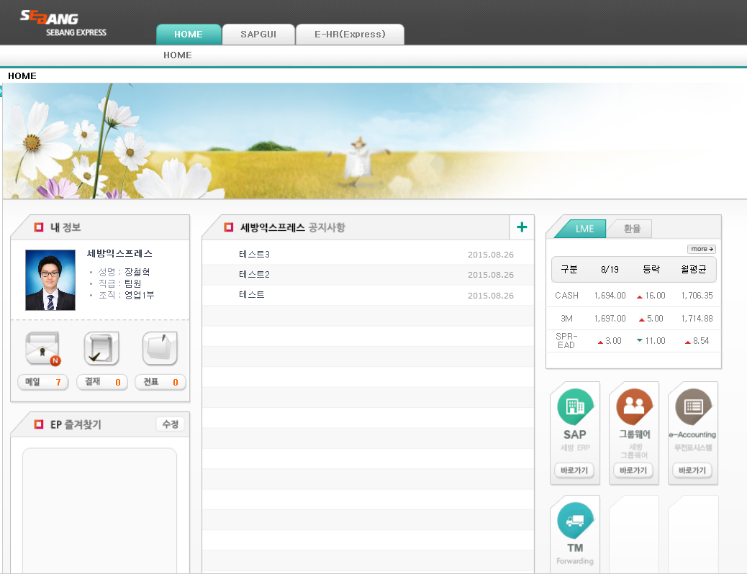
메뉴 경로 | EP – E-HR(EXPRESS) – 인사서비스 – 학자금 신청
트랜잭션 코드 | 학자금 신청
트랜잭션 명 | 학자금 신청
1. 학자금 신청 | EP – E-HR(EXPRESS) – 인사서비스 - 학자금신청
[Memo]

Slide 10
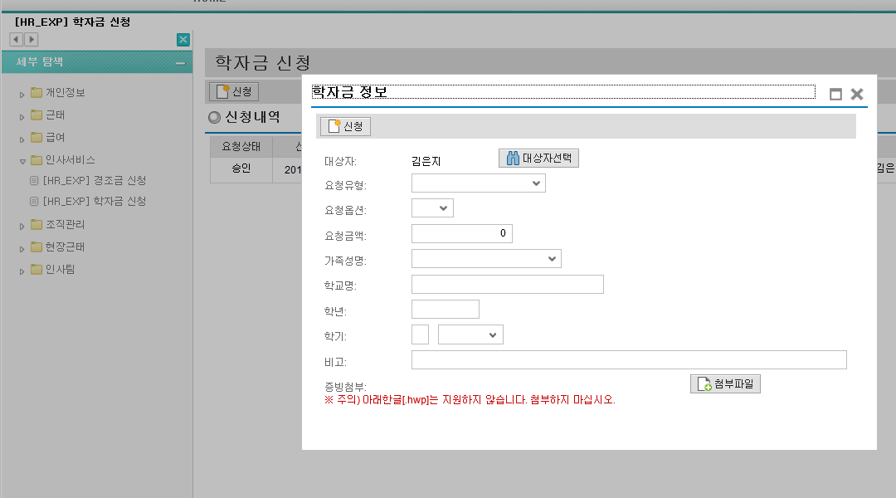
메뉴 경로 | EP – E-HR(EXPRESS) – 인사서비스 – 학자금 신청
트랜잭션 코드 | 학자금 신청
트랜잭션 명 | 학자금 신청
1. 학자금 신청 | EP – E-HR(EXPRESS) – 인사서비스 - 학자금신청 2. 신청버튼 클릭 3. 해당내용 입력 후 증빙첨부(스캔본) 4. 신청 ※ 증빙을 반드시 첨부해야 함.
[Memo]

Slide 11
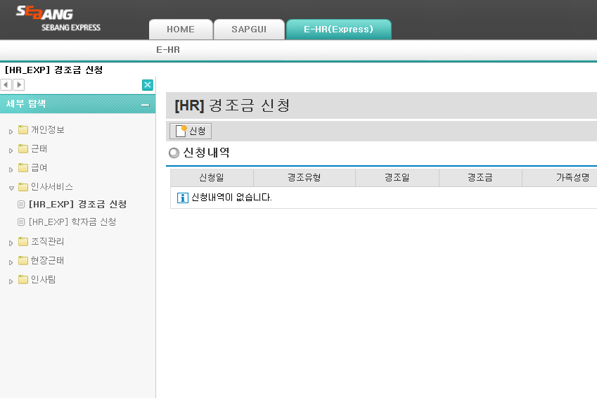
메뉴 경로 | EP – E-HR(EXPRESS) – 인사서비스 – 경조금 신청
트랜잭션 코드 | 경조금 신청
트랜잭션 명 | 경조금 신청
2. 경조금 신청 | 1. EP – E-HR(EXPRESS) – 인사서비스 – 경조금 신청 2. 신청버튼 클릭
[Memo]

Slide 12
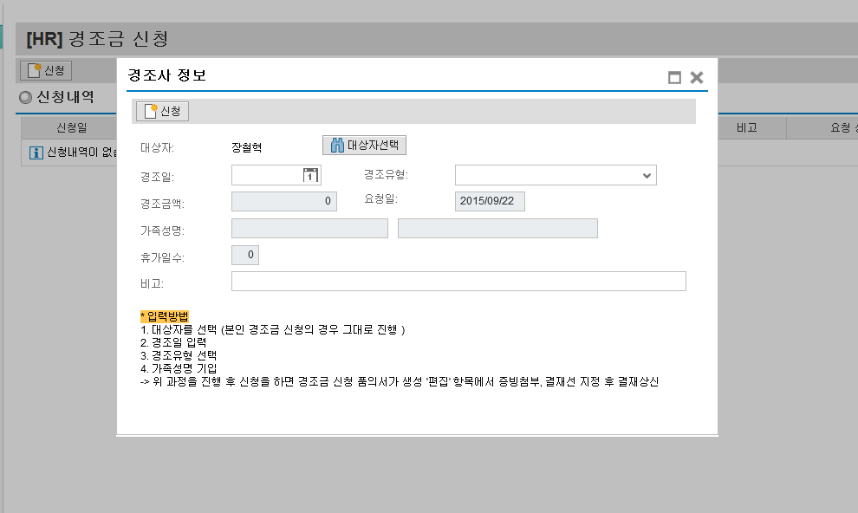
메뉴 경로 | EP – E-HR(EXPRESS) – 인사서비스 – 경조금 신청
트랜잭션 코드 | 경조금 신청
트랜잭션 명 | 경조금 신청
2. 경조금 신청 | 경조일 입력 경조유형 선택 비고 : EX)XXX대리 결혼 경조금 신청 신청버튼 클릭
[Memo]

Slide 13
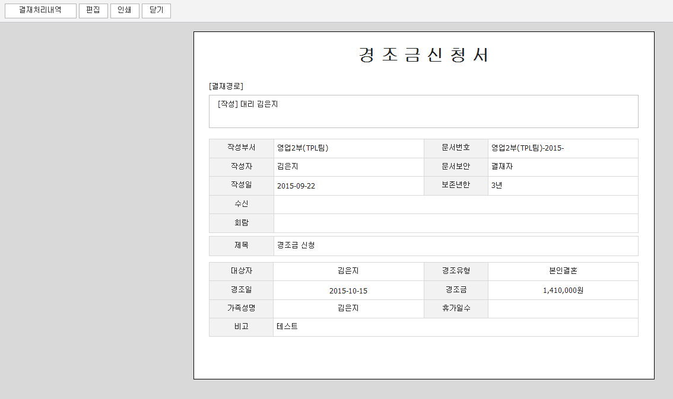
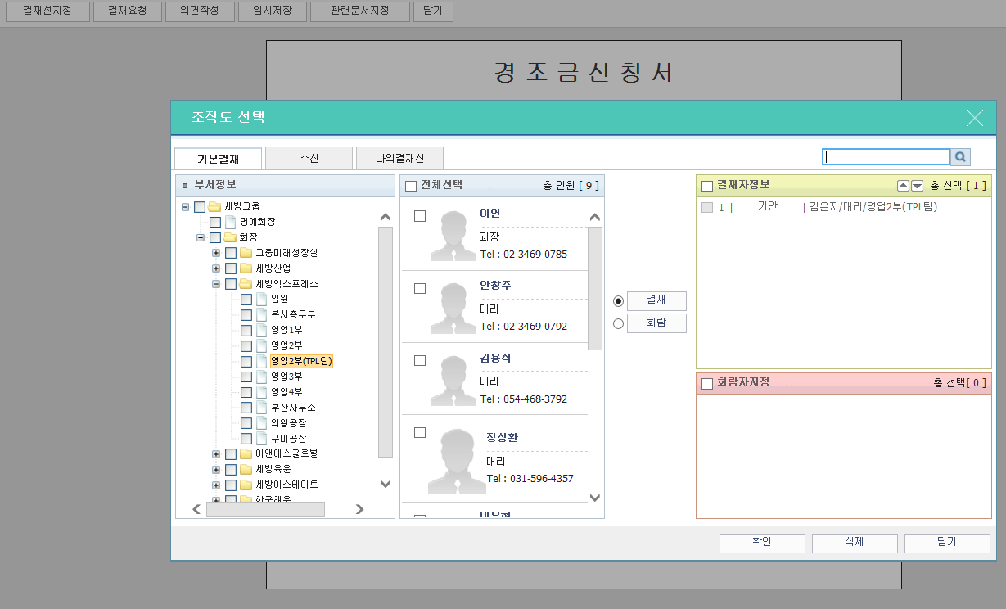
메뉴 경로 | EP – E-HR(EXPRESS) – 인사서비스 – 경조금 신청 – 그룹웨어 결재화면
트랜잭션 코드 | 그룹웨어 결재화면
트랜잭션 명 | 그룹웨어 결재화면
2. 경조금 신청 | 편집 버튼 클릭 후 결재선 지정 결재라인 선택 후 결재요청
[Memo]
Ⓐ
Ⓒ
Ⓑ

